Slide 1

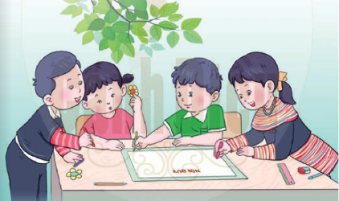
BÀI GIẢNG ĐIỆN TỬ CHƯƠNG TRÌNH MỚI 2020
ĐẠO ĐỨC 1
(Cánh diều)

Slide 2


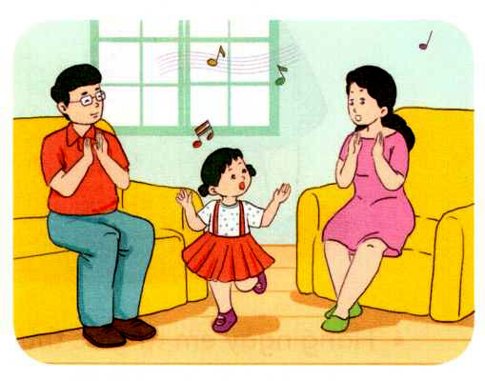
Chủ đề
YÊU THƯƠNG GIA ĐÌNH

Slide 3

Bài hát nói về điều gì?

Slide 4

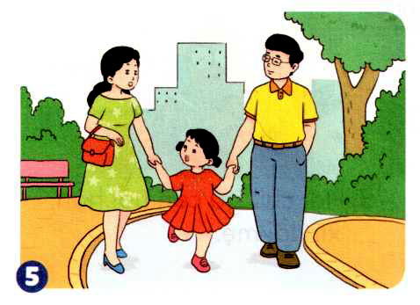

Slide 5

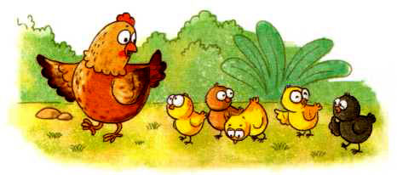
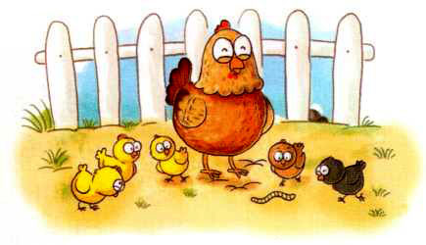
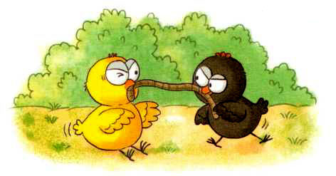
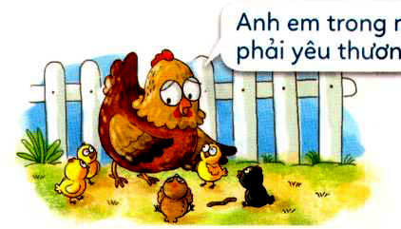
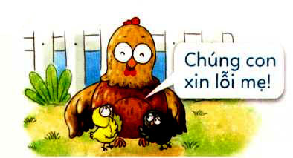
Kể chuyện theo tranh “Gia đình nhà Gà”

Slide 6
TRANH 1
Một buổi sáng, gà mẹ dẫn đàn gà con đi kiếm ăn

Slide 7
TRANH 2
Gà mẹ bới được một con giun

Slide 8
TRANH 3
Hai chú gà con tranh nhau

Slide 9
TRANH 4
Thấy vậy gà mẹ khuyên các con

Slide 10
TRANH 5
Hai chú gà con hối hận, xin lỗi mẹ

Slide 11

b. KẾT LUẬN
Gà mẹ đi kiếm thức ăn cho con.
- Gà mẹ khuyên các con phải thương yêu nhau

Slide 12

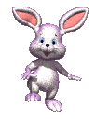


NghØ gi÷a tiết

Slide 13
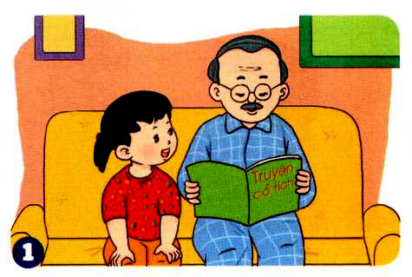
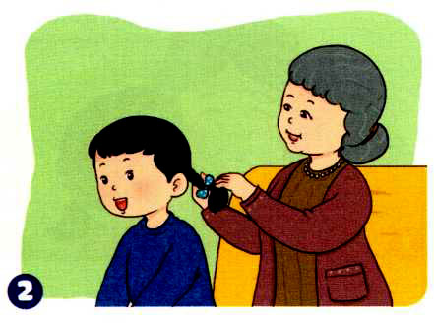
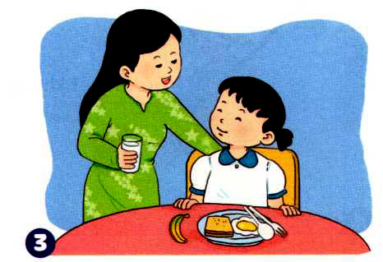
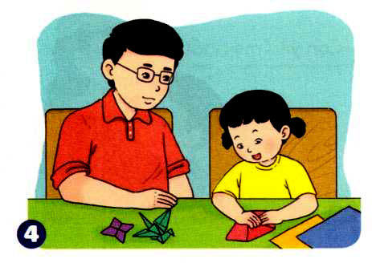
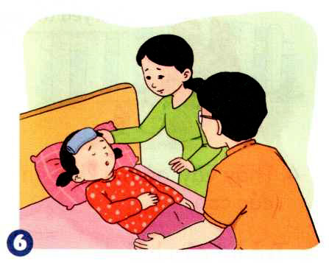
c. Xem tranh và chia sẻ cùng bạn.

Slide 14
TRANH 1
Ông đọc chuyện cho cháu nghe

Slide 15
TRANH 2
Bà buộc tóc cho cháu

Slide 16
TRANH 3
Mẹ chuẩn bị bữa sáng bé

Slide 17
TRANH 4
Bố dạy bé gấp con Hạc

Slide 18
TRANH 5
Bố, mẹ dắt bé đi chơi

Slide 19
TRANH 6
Bố mẹ chăm sóc cho bé khi bị ốm

Slide 20

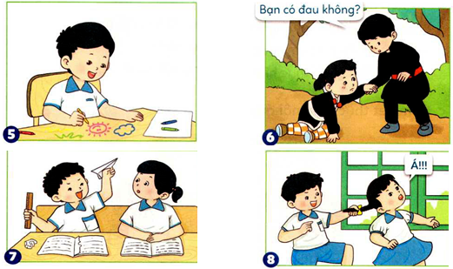
30
0
20
50
60
40
80
10
70
90
100
110
120
9
1
2
3
4
5
6
7
8
THẢO LUẬN NHÓM
Ông, bà, bố, mẹ trong mỗi tranh đang làm gì?
Những việc làm đó thể hiện điều gì?
Vì sao mọi người trong gia đình cần yêu thương nhau?
Yêu cầu
Làm việc theo nhóm 2
Các nhóm trò chuyện bày tỏ suy nghĩ với nhau.

Slide 21
Ông đọc chuyện cho bé nghe, bà thì buộc tóc, mẹ chuẩn bị bữa sáng, bố dạy bé gấp tranh.
………

Slide 22
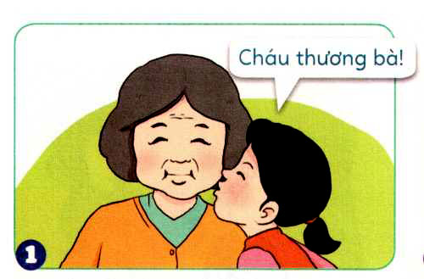
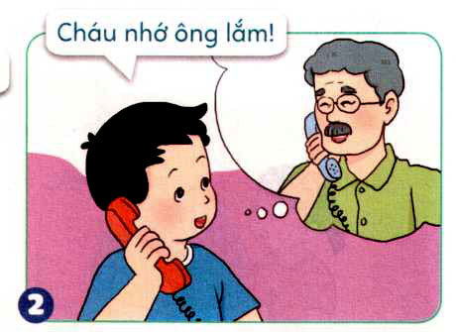
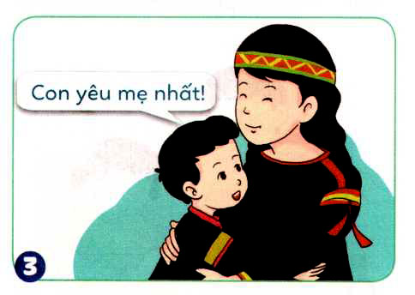
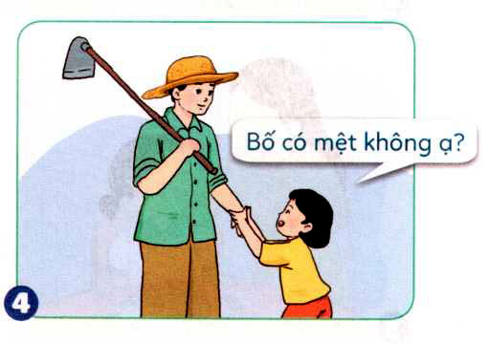
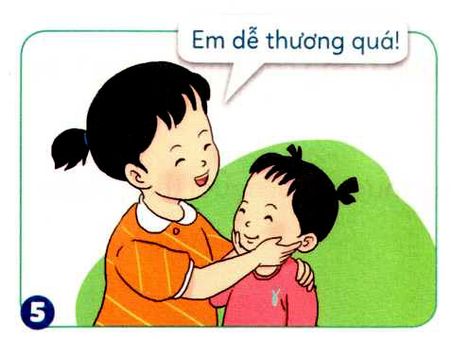
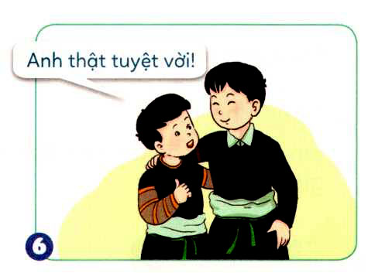
d. Thảo luận
Quan sát tranh

Slide 23
d. Thảo luận
Bạn trong tranh đã làm gì để thể hiện tình yêu thương với người thân trong gia đình.
Em còn biết những cử chỉ, lời nói nào khác thể hiện tình yêu thương với người thân.

Slide 24
TRANH 1
Bạn nhỏ đang hôn bà và nói “Cháu thương bà”

Slide 25
TRANH 2
Bạn nhỏ đang gọi điện thoại cho ông và nói
“Cháu nhớ ông lắm!”

Slide 26
TRANH 3
Bạn nhỏ ôm mẹ nói: “Con yêu mẹ nhất!”

Slide 27
TRANH 4
Bạn nhỏ đang nắm tay bố vừa đi làm đồng về và hỏi
“Bố có mệt không ạ?”

Slide 28
TRANH 5
Bạn nhỏ đang vuốt má em bé và nói
“Em dễ thương quá!”

Slide 29
TRANH 5
Bạn nhỏ đang giơ ngón tay cái và nói
“Anh thật tuyệt vời!”

Slide 30
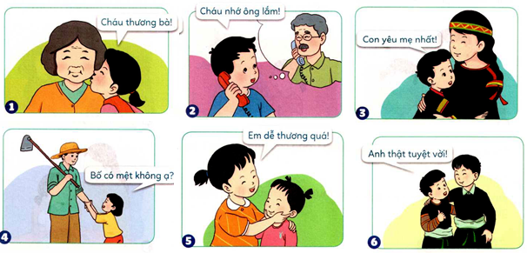
30
0
20
50
60
40
80
10
70
90
100
110
120
9
1
2
3
4
5
6
7
8
THẢO LUẬN NHÓM
Em còn biết những cử chỉ, lời nói nào khác thể hiện tình yêu thương với người thân.
Yêu cầu
Làm việc theo nhóm 2
Các nhóm trò chuyện bày tỏ suy nghĩ với nhau.

Slide 31

KẾT LUẬN
Ông bà, cha mẹ, anh chị em là những người thân yên nhất của em. Em hãy thể hiện tình yêu thương với người thân bằng các cử chỉ, lời nói phù hợp.

